Slide 1




抽奖游戏的数学模型

Slide 2

研究在游戏中获得奖品的概率
你是否想过在游戏中获得奖品的机会有多大？欢迎来到有关概率的数学建模活动！你将通过数学模型了解游戏的获奖概率，以装备自己能够运用数学作出明智的决策。
想象一下，你是一位玩家，希望了解在抽奖游戏中获得奖品的概率，你需要根据可用的数据来建立相关数学模型，当中便涉及应用概率的概念。此外，因应现实世界的复杂性，你将深入了解数学建模的相关假设和限制。

Slide 3
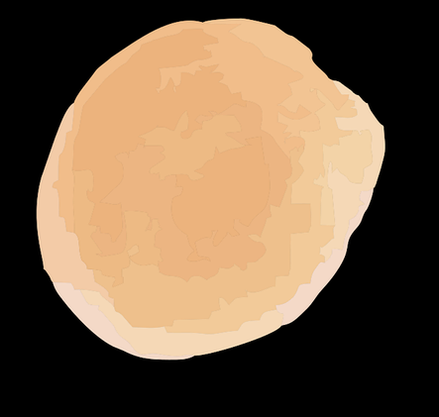



1.
重温概率的相关知识

Slide 4
1 丨重温概率的相关知识
1.
考虑一个投掷六面骰子的活动。
可能的结果是数字「1」、「2」、「3」、「4」、「5」和「6」。
假设骰子是匀称的，这意味着每个数字出现的概率是相等的。
写出以下事件的概率。
(a) 掷出「6」的概率。
(b) 掷出不是「6」的数字的概率。

Slide 5
1 丨重温概率的相关知识
2.
你正在参加一个抽奖游戏，这个游戏涉及投掷在问题 1 中所描述的骰子，游戏的玩法如下：
- 若你掷出「6」，游戏结束，并且你将会获得奖品；
- 若你掷出其他数字，你必须继续投掷骰子，直到掷出「6」为止。
求需要以下投掷骰子次数而获奖的概率。
(a) P (只需 1 次) =
(b) P (恰好 2 次) =
(c) P (恰好 3 次) =

Slide 6
1 丨重温概率的相关知识
3.
求在恰好需要 n 次投掷骰子才掷出「6」的概率。
P (恰好 n 次) =

Slide 7
1 丨重温概率的相关知识
4.
利用问题 3 中的结果，计算在恰好需要 5 次投掷骰子获得奖品的概率。
P (恰好 5 次) =

Slide 8
2.
根据所提供的数据建立抽奖游戏的数学模型

Slide 9
2 丨根据所提供的数据建立抽奖游戏的数学模型
在一个游戏中，玩家有机会随机抽取一个稀有的满星角色。游戏开发者表示若玩家一直未能抽到该满星角色，「保证中奖机制」会确保玩家在第 6 次抽奖时必定会获得该满星角色。
我们从 40 名获得满星角色的玩家那里收集了数据。
下表总结了每位玩家为获得满星角色所进行的抽奖次数。
抽奖次数 | 划记 | 频数
1 | //// | 5
2 | //// | 4
3 | //// | 4
4 | /// | 3
5 | /// | 3
6 | //// //// //// //// / | 21
我们的目标是建立一个数学模型以描述分别以 1 至 6 次抽奖获得该满星角色的机会有多大。为了简化问题，假设在第6次抽奖之前，每次抽奖获得该满星角色的概率相同。

Slide 10
2 丨根据所提供的数据建立抽奖游戏的数学模型
1.
我们从 40 名获得满星角色的玩家那里收集了数据。
下表总结了每位玩家为获得满星角色所进行的抽奖次数。
若以下表的数据建立所需要的数学模型，除了之前提及的假设，你还会作出什么假设以简化问题？
抽奖次数 | 划记 | 频数
1 | //// | 5
2 | //// | 4
3 | //// | 4
4 | /// | 3
5 | /// | 3
6 | //// //// //// //// / | 21
1. 每次抽奖为独立事件
2. 该 40 名玩家是随机抽样的

Slide 11
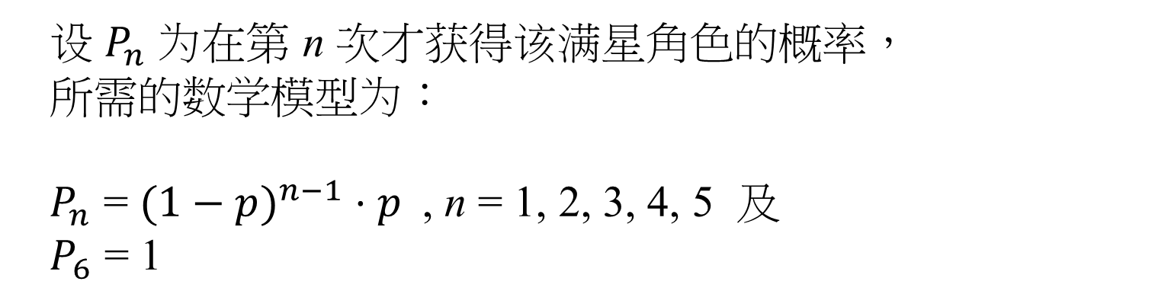
2 丨根据所提供的数据建立抽奖游戏的数学模型
2.
我们假设了在第 1 至 5 次的抽奖中，每次获得该满星角色的概率相同，设此概率为 p 。
试运用 p 及根据你制定的假设，建立一个数学模型，描述分别以1至6次抽奖获得该满星角色的机会有多大，其中 n < 6。
设 $P_{n}$ 为在第 n 次才获得该满星角色的概率，
所需的数学模型为：
$P_{n}$ = $(1−p)^{n−1}⋅p$, n = 1, 2, 3, 4, 5 及
$P_{6}$ = 1

Slide 12
2 丨根据所提供的数据建立抽奖游戏的数学模型
3. 若需要求解问题 2 的数学模型，我们需要估算 p 的值。试根据以下情况及 表一的数据，估算 p 的值。
(a) 只需 1 次抽奖便获得该满星角色；
(b) 恰好 2 次抽奖才获得该满星角色。
3.
根据以下获得满星角色所需抽奖次数的相对频数，估算 p 的值。
(a) 只需 1 次。
(b) 恰好 2 次。
符合表一数据？
或

Slide 13
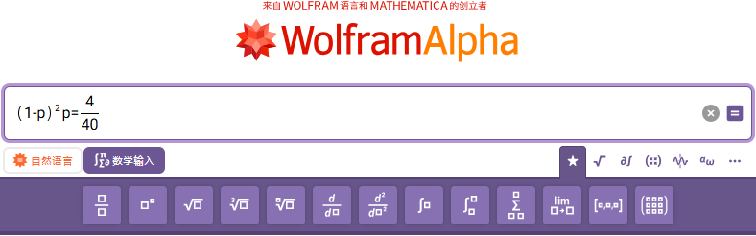
2 丨根据所提供的数据建立抽奖游戏的数学模型
4.
若考虑抽奖次数较多的情况，我们将会得出较高阶的方程。
我们可以使用网上的计算工具，例如 https://www.wolframalpha.com/ 来解方程。
以恰好抽 3 次才获得该满星角色的方程 作为例子：
步骤 i
数学输入
工具栏
点选「数学输入」和「」工具栏
步骤 ii
分数
幂
输入方程
（分别以「幂」和「分数」工具来输入 和 ）

Slide 14
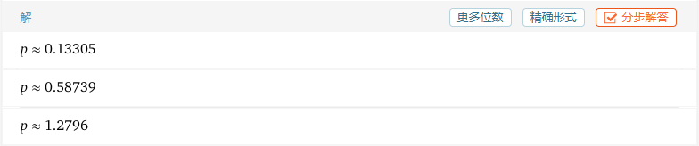
2 丨根据所提供的数据建立抽奖游戏的数学模型
4.
步骤 iii
按键盘上的「输入」键，可得出方程的解

Slide 15
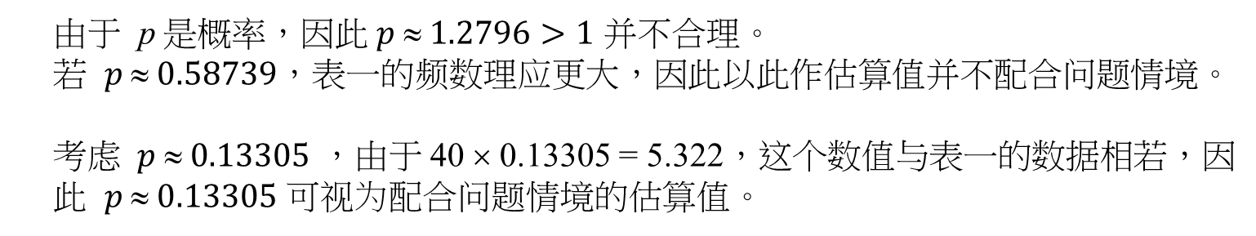
2 丨根据所提供的数据建立抽奖游戏的数学模型
4.
就所得的3个方程的解，请按 p 在模型中的定义和表一的数据，
判断它们是否配合问题情境。
步骤 iii
由于 p 是概率，因此 $p  1.2796>1$ 并不合理。
若 $p  0.58739$，表一的频数理应更大，因此以此作估算值并不配合问题情境。
考虑 $p  0.13305$ ，由于 40 × 0.13305 = 5.322，这个数值与表一的数据相若，因此 $p  0.13305$ 可视为配合问题情境的估算值。

Slide 16
2 丨根据所提供的数据建立抽奖游戏的数学模型
4.
根据以下获得满星角色所需抽奖次数的相对频数，找出 p 的估算值。
(c)(i) 恰好 4 次。
p = 0.104 或
p = 0.449 (不符合表一数据，不配合问题情境)
(c)(ii) 恰好 5 次。
p = 0.132 或
p = 0.282 (不符合表一数据，不配合问题情境)
p = 1.47 (>1，不符合概率定义)

Slide 17
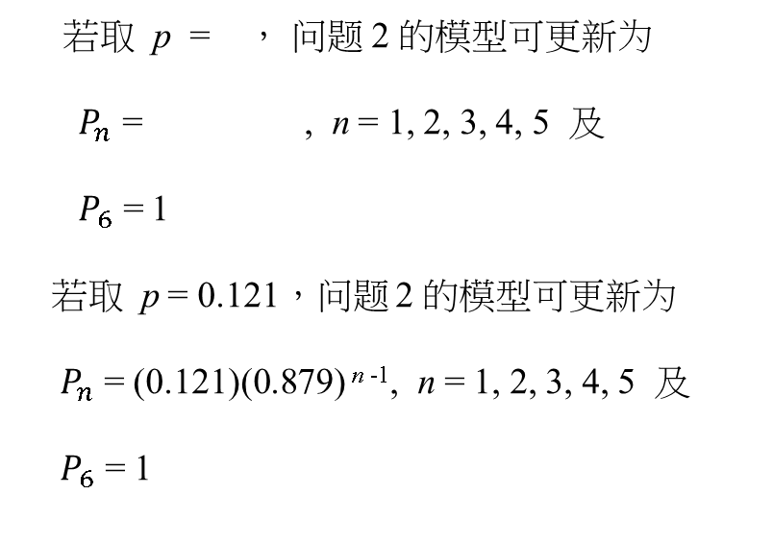
2 丨根据所提供的数据建立抽奖游戏的数学模型
5.
我们在问题 3 和 4 中得到 5 个 p 的估算值，试建议一个综合所有估算值的方法。
利用 (a) 的估算，更新在问题 2 的模型。
(a) 在以上的结果中，其中较配合问题情境的 5 个 p 的估算值为：
0.104, 0.113, , 0.132, 0.133
我们可以取数据组中的中位数 作为 p 值的估算。
亦可以它们的平均值，
(0.104407 + 0.112702 + 0.125 + 0.132318 + 0.133049) ÷ 5
= 0.121 ， 作为 p 的估算值。
(b) 利用问题 (a)，
若取 p = ， 问题 2 的模型可更新为
$P_{n}$ = , n = 1, 2, 3, 4, 5 及
$P_{6}$ = 1
若取 p = 0.121，问题 2 的模型可更新为
$P_{n}$ = (0.121)(0.879) ^{n -1}, n = 1, 2, 3, 4, 5 及
$P_{6}$ = 1

Slide 18
2 丨根据所提供的数据建立抽奖游戏的数学模型
6.
问题 5 中的模型有什么限制。
限制
由于没有提供确实的获奖概率，我们只能假设每次抽奖的概率相同，及从表一的数据估算 p 的值以建立模型，而且在问题 5 所运用的综合方法并非唯一的方法。
模型的建立只依赖 40 位玩家的数据，若有更多随机抽样数据可更准确反映抽奖的概率。
3. 模型未考虑玩家中途放弃抽奖而没有中奖的情况。

Slide 19
2 丨根据所提供的数据建立抽奖游戏的数学模型
7.
试利用模拟抽奖游戏的连结： https://www.geogebra.org/m/pcjcybqb，收集 20次获得满星角色所需抽奖次数的数据，加至下表中原有的40名玩家的数据，组成共60名玩家的抽奖数据。
抽奖次数 | 划记 | 频数
1 | ////
2 | ////
3 | ////
4 | ///
5 | ///
6 | //// //// //// //// /
根据以上的数据再次计算 p 的估算值及更新数学模型，描述分别以 1 至 6 次抽奖获得该满星角色的机会有多大。

Slide 20
3.
根据更多的数据及较复杂的情景来建立数学模型

Slide 21
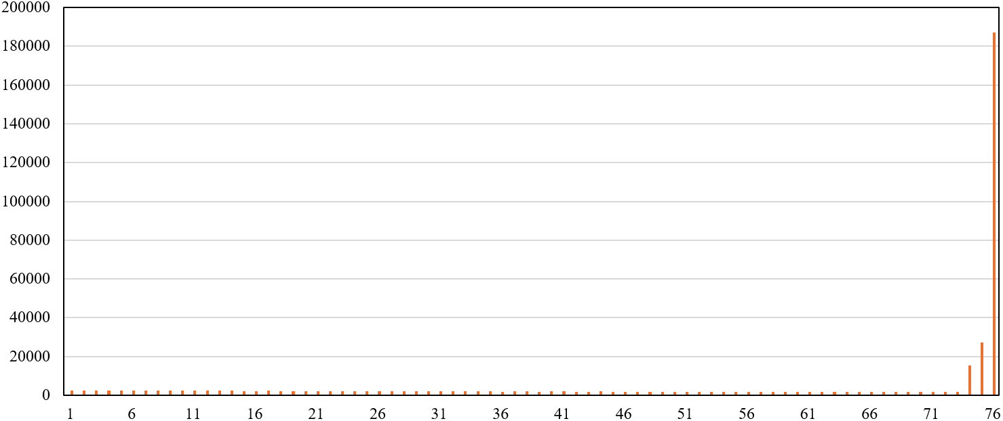
3 丨根据更多的数据及较复杂的情景来建立数学模型
在另一款游戏中，玩家有机会随机抽取一个稀有的满星角色。游戏开发者表示若玩家一直未能抽到该满星角色，「保证中奖机制」会确保玩家在第 76 次抽奖时必定会获得该满星角色。
在一个在线平台上，一些玩家报告了他们获得该满星角色所需的抽奖次数。下表和下图显示了共 374,018 名玩家所需的抽奖次数。
抽奖次数 | 1 | 2 | 3 | … | 51 | … | 74 | 75 | 76
频数 | 2,605 | 2,566 | 2,476 | … | 1,797 | … | 15,312 | 27,084 | 187,158
频数
抽奖次数

Slide 22
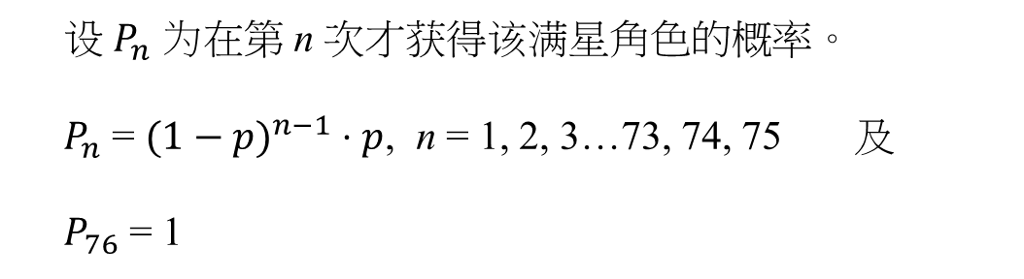
3 丨根据更多的数据及较复杂的情景来建立数学模型
1.
参考活动 2 ，先作出以下假设：
建基于假设 ii，设 p 为第 1 至 75 次抽奖时，每次抽奖获得该满星角色的概率。
建立一个数学模型，描述分别以 1 至 76 次抽奖获得该满星角色的机会有多大。
i. 每次抽奖为独立事件
ii. 在第 1 至 75 次，每次抽奖获得该满星角色的概率相同
iii. 该 374,018 名玩家是随机抽样的
设 $P_{n}$ 为在第 n 次才获得该满星角色的概率。
$P_{n}$ = $(1−p)^{n−1}⋅p$, n = 1, 2, 3…73, 74, 75 及
$P_{76}$ = 1

Slide 23
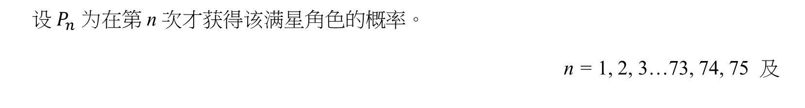
3 丨根据更多的数据及较复杂的情景来建立数学模型
2.
利用玩家于第 1 次抽奖便获得该满星角色的相对频数，作为 p 的估算值。
计算 p 的估算值并把该数值代入问题1的数学模型。
(a) 利用玩家于第 1 次抽奖便获得该满星角色的相对频数，作为其估算值
由此，代入数学模型：
设 $P_{n}$ 为在第 n 次才获得该满星角色的概率。
n = 1, 2, 3…73, 74, 75 及

Slide 24
3 丨根据更多的数据及较复杂的情景来建立数学模型
2.
(b) (i) 运用 (a) 所建立的模型，估算需要恰好 51 次抽奖才获得该满星角色 的概率。
(ii) 通过比较玩家需要恰好 51 次抽奖才获得该满星角色的相对频数，试以百分 误差来评估该模型的表现。
(b) (i)
(b) (ii)玩家恰好 51 次抽奖才获得该满星角色的相对频数为
百分误差
由于两者之间的百分误差值较少，所以模型对此情况作出了不错的描述。

Slide 25
3 丨根据更多的数据及较复杂的情景来建立数学模型
2.
(c) (i) 运用 (a) 所建立的模型，估算需要恰好 74 次抽奖才获得该满星角色 的概率。
(ii) 通过比较玩家需要恰好 74 次抽奖才获得该满星角色的相对频数，试以百分 误差来评估该模型的表现。
(c) (i)
(c) (ii) 玩家恰好 74 次抽奖才获得该满星角色的相对频数为
百分误差
由于两者之间的百分误差值明显较大，所以模型对此情况作出的描述并不准确。

Slide 26
3 丨根据更多的数据及较复杂的情景来建立数学模型
3.
试根据 2(b) 和 2(c) 的结果，评价该数学模型，并作出解释。
由 2(b) 和 2(c) 的结果可见，模型对于以 1 至 73 次抽奖获得该满星角色的情况有较准确的估算，但对于需要以 74 和 75 次抽奖获得该满星角色的情况则并不准确。
主要原因是模型假设了「在第 1 至 75 次，每次抽奖获得该满星角色的概率相同」，但数据显示玩家于第 74 和 75 次抽奖才成功获得该满星角色的频数明显高于第 1 至 73 次的频数，故模型对于描述玩家于第 74 次和 第 75 次才成功获得该满星角色的抽奖情况并不准确。

Slide 27
3 丨根据更多的数据及较复杂的情景来建立数学模型
4.
游戏开发者随后表示，若玩家一直未能抽到该满星角色，在第 74 次抽奖时，获得该满星角色的概率会提高至 q ，而且在第 75 次抽奖时，其概率会进一步提高至 r。
试估算 q 和 r 的值。
采用玩家于第 74 次抽奖才成功获得该满星角色的相对频数，作为 $P_{74}$ 的估算值，从而求得 q。
玩家恰好 74 次抽奖才获得该满星角色的相对频数为 ，所以

Slide 28
3 丨根据更多的数据及较复杂的情景来建立数学模型
4.
游戏开发者随后表示，若玩家一直未能抽到该满星角色，在第 74 次抽奖时，获得该满星角色的概率会提高至 q ，而且在第 75 次抽奖时，其概率会进一步提高至 r。
试估算 q 和 r 的值。
采用玩家于第 75 次抽奖才成功获得该满星角色的相对频数，作为 $P_{75}$ 的估算值，并用刚才 q 的结果，从而求得 r 。
玩家恰好 75 次抽奖才获得该满星角色的相对频数为 ，所以

Slide 29
3 丨根据更多的数据及较复杂的情景来建立数学模型
5.
问题 2 中的模型有什么限制。
1. 由于没有提供确实的获奖概率，模型中的 p 只是一个估算值，而且在问题 所运用的方法并非唯一估算 p 值的方法。
2. 没法应用于估算第 74 和 75次 的抽奖才成功获得该满星角色的情况。
3. 模型假设了提供数据的 374,018 名玩家是随机抽样的，但我们难以确保这 假设真确。
4. 模型未考虑玩家中途放弃抽奖而没有中奖的情况。

Slide 30
3 丨根据更多的数据及较复杂的情景来建立数学模型
6.
不少电玩游戏都会以道具或角色抽奖吸引玩家投入大量时间，请反思沉迷电玩的负面影响和如何建立健康的生活方式。
沉迷电玩有成瘾的潜在可能性，且可能会对生活的各个方面产生负面影响，包括学业、人际关系和身体健康，例如影响视力和长期睡眠不足。
要建立健康的生活方式，我们应为自己分配合适的时间于学业、兴趣、运动、与家人朋友相处、休息等各方面。我们可培养多元化的兴趣，例如运动和艺术，从不同的兴趣中找到满足感。

